Slide 1
Advantages and Disadvantages of living in the modern city and in the country
Учитель иностранных языков
МОУ «Дашковская СОШ»
Рудик Анастасия Сергеевна

Slide 2
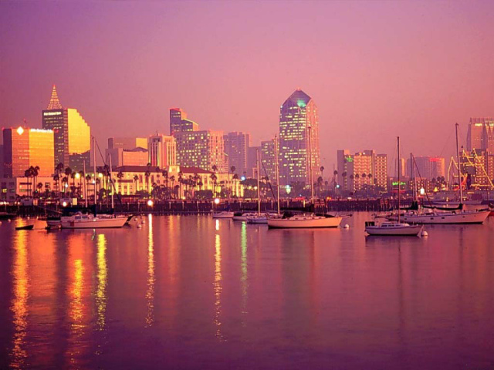
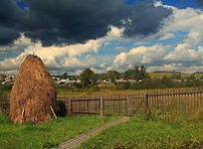
Advantages and Disadvantages of living in the modern city and in the country

Slide 3
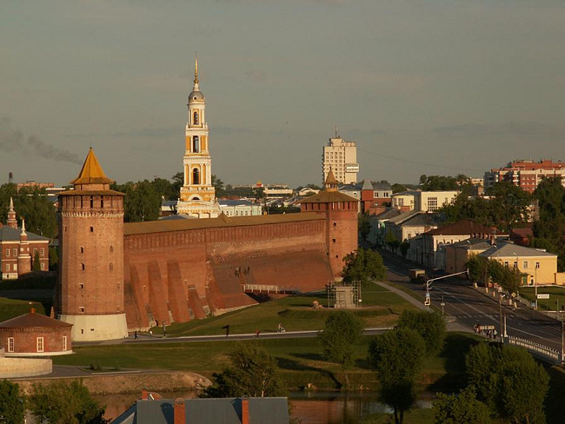
Kolomna

Slide 4
Kolomna is situated on the banks of three rivers:
The Kolomenka
The Oka
The Moskva

Slide 5
Life in the city is much easier than life in the country
Developed transport system
Information
Sports
Shopping malls
Entertainments

Slide 6
The services are better here

Slide 7
People in the city:
People have more chances to be employed
People are more open-minded

Slide 8
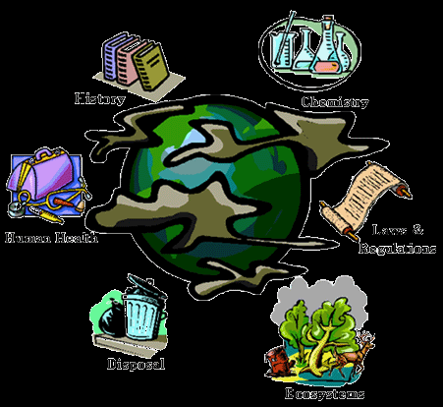
Disadvantages of living in the city:
Pollution: air pollution
noise pollution

Slide 9
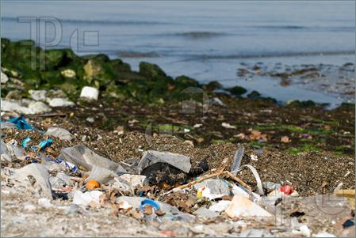
Disadvantages of living in the city:
Urban garbage:

Slide 10
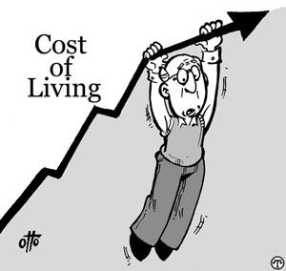
Disadvantages of living in the city:
High cost if living

Slide 11
Advantages of living in the country:
Life is cheaper and safer
There is less crime
There is less traffic

Slide 12
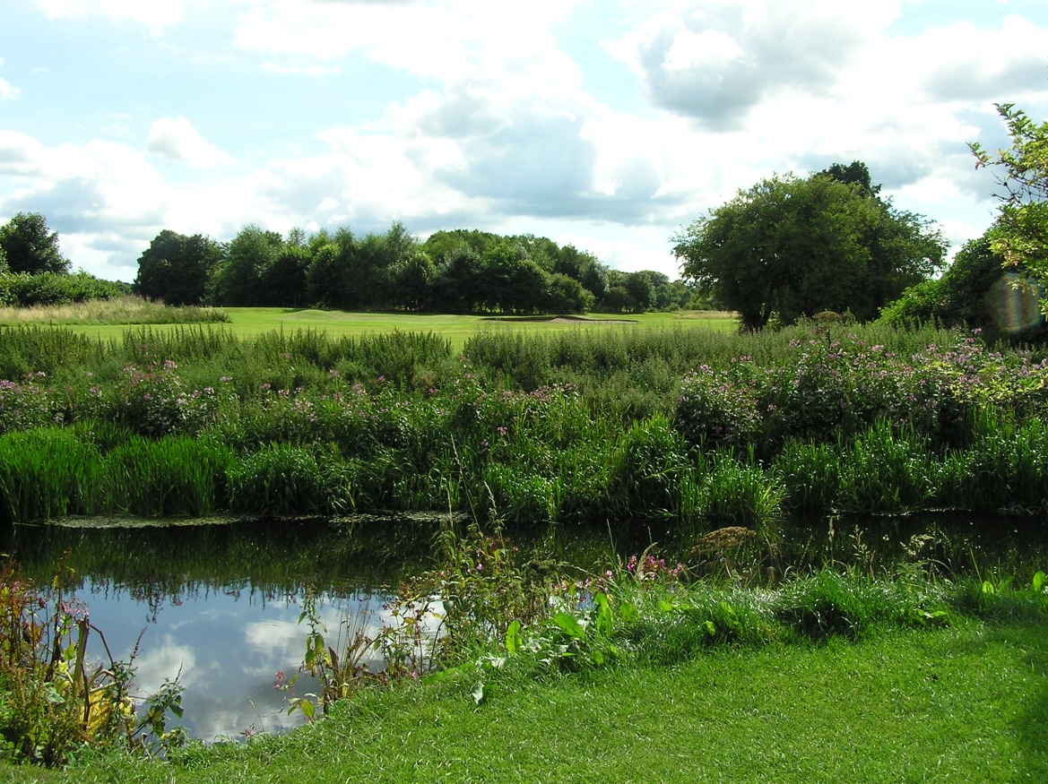
Life in the countryside is
Cheaper, peaceful, healthy

Slide 13
Thank you

Slide 14
Активные ссылки на использованные изображения:
Изображение города:
http://hvylya.org/wp-content/uploads/2011/12/panama17.jpg
Изображение деревни: http://www.naselo.ru/upload/iblock/7df/1_1111774931_.jpg
Изображение Коломны:
http://stat17.privet.ru/lr/091c35ff73e64284b7c66bef491320ee
Изображение людей: http://img818.imageshack.us/img818/7672/64463965.jpg

Slide 15
Изображение загрязнение окружающей среды http://im4-tub-ru.yandex.net/i?id=639104719-66-72&n=21
Изображение «Noise pollution»: http://3.bp.blogspot.com/_vdGNSowXeIY/STRWNJjUWII/AAAAAAAAADY/wR64w8bVn7o/s320/51EMQZ1X9AL__SL500_AA240_.jpg
Изображение «Urban garbage»: http://www.featurepics.com/FI/Thumb300/20080129/Sea-Pollution-Urban-Garbages-596747.jpg
Изображение «Thank you»: http://www.madisonrussianschool.org/wp-content/uploads/2012/03/thank-you-note2.jpg

